Slide 1
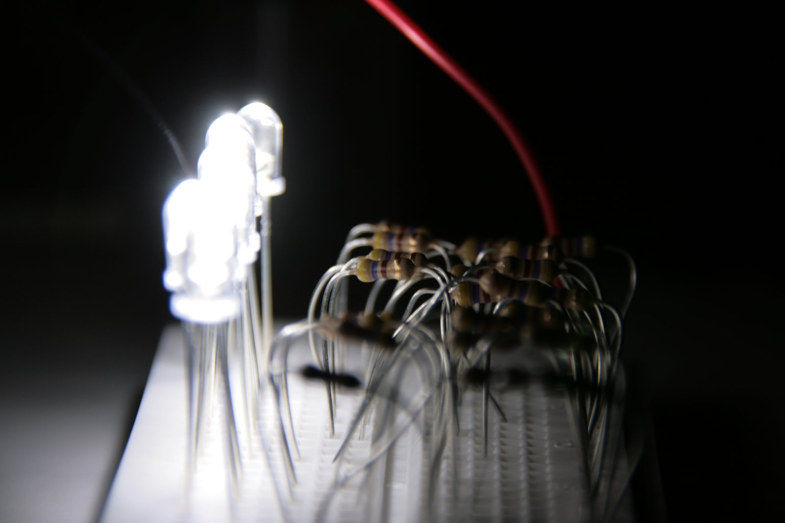
Workshop electronics & arduino
Start 9u30

Slide 2
Les 2 : sensoren en aansturingen
Gebruik elke arduino minstens voor 1 labo
Steek aub alles terug in de zakjes !!!

Slide 3
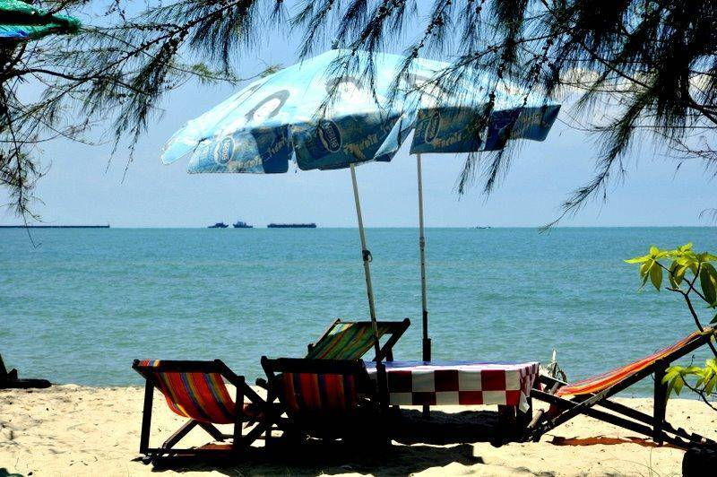

Slide 4

Stationsstraat 22-28 9200 Dendermonde

Slide 5

Remember: veiligheid

Slide 6
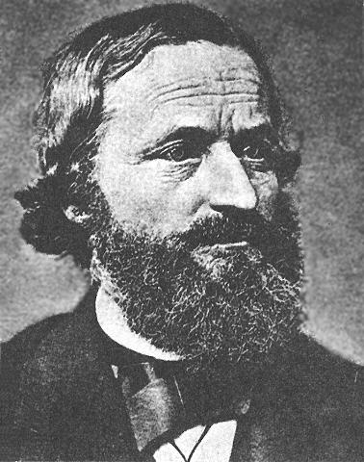
Wetten van kirchoff

Slide 7
Demo van de stroomwet van kirchoff

Slide 8
Meten van stromen en spanningen

Slide 9
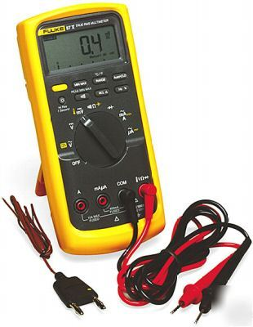

Slide 10
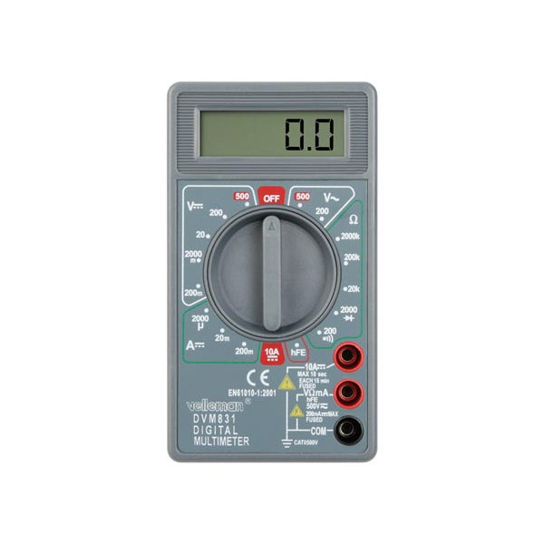

Slide 11
Plan voor vandaag: labo’s, labo’s labo’s
en nog meer labo’s

Slide 12
Verschillende labo’s

Slide 13
Labo 1: wetten van Kirchoff
Zie slides + oefeningen blad

Slide 14
Labo 2: 8 LED fun (easy)
8 led’s (led op de kleur)
Voorschakelweerstanden

Slide 15
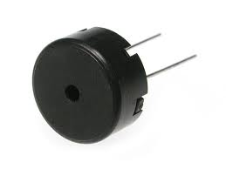
Labo 3: Muziek maken met een piezo element

Slide 16
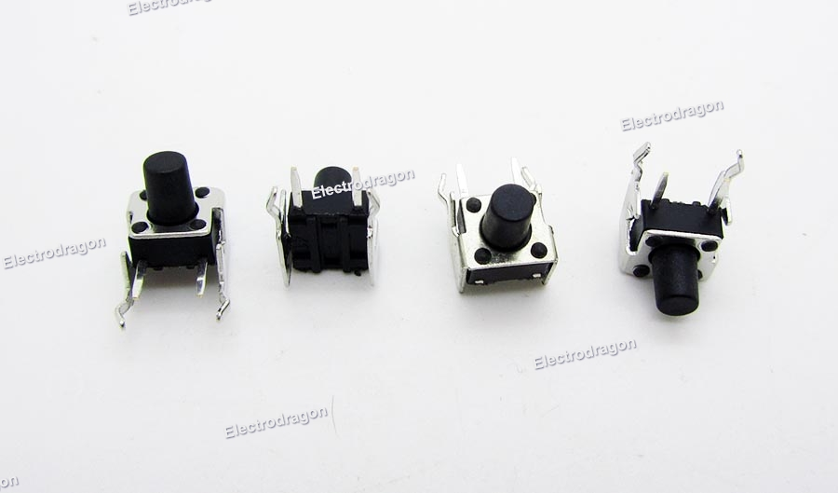
Labo 4: Werken met een drukknop

Slide 17
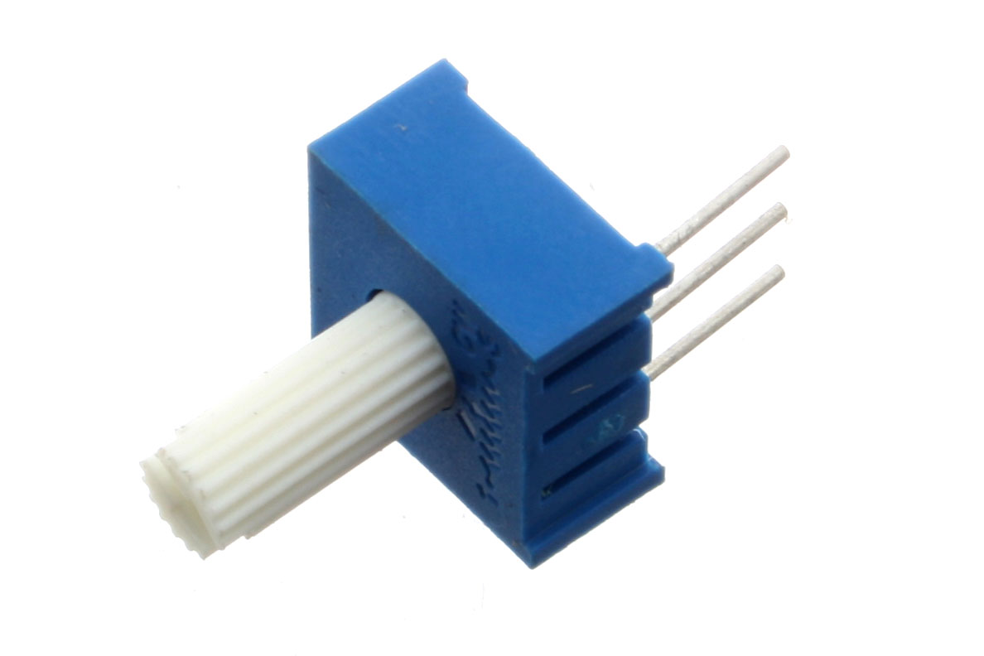
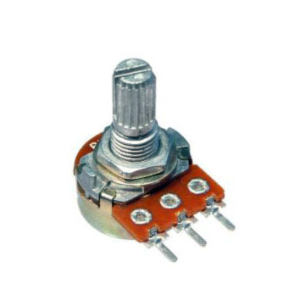
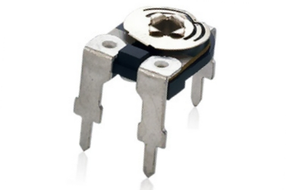
Labo 5: PotentioMeters

Slide 18
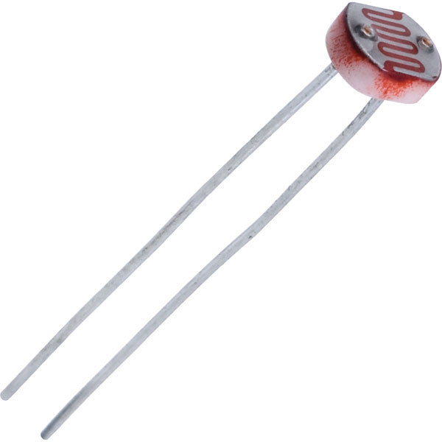
Labo 6: Licht sensoren

Slide 19
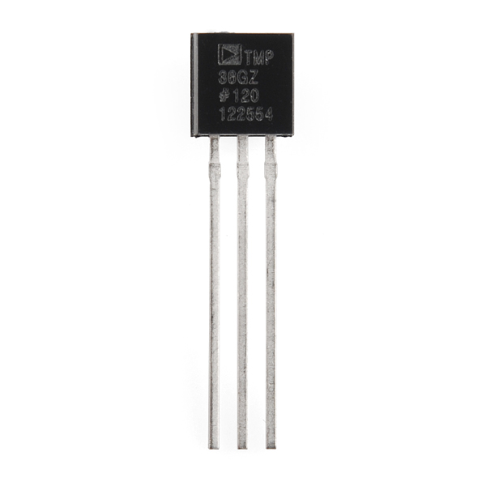
Labo 7: Temperatuur sensor
Analoog en digitaal

Slide 20
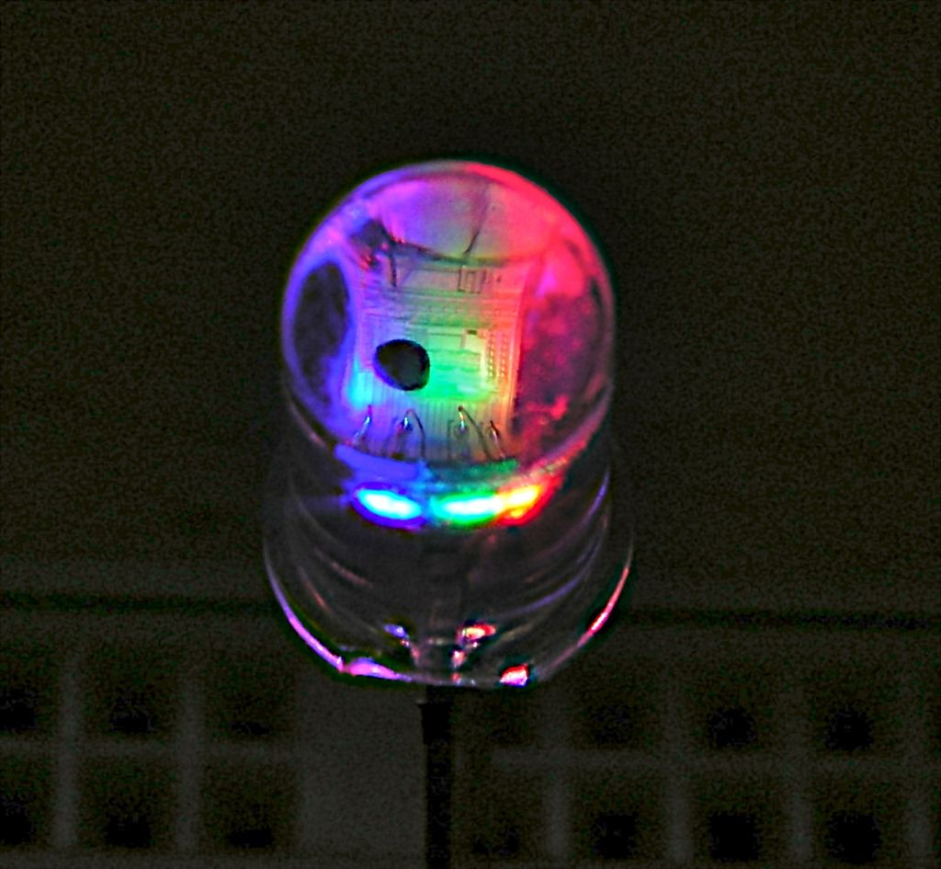
Labo 8: RGB led’s

Slide 21
Volgende week:
Grotere projecten
Leukere componenten
!!! Vergeet arduino + breadboard niet !!!

